Slide 1

Weather
Create a weather website that can give temp and other value about a city.
Langage use: HTML, CSS, JS, JSON

Slide 2
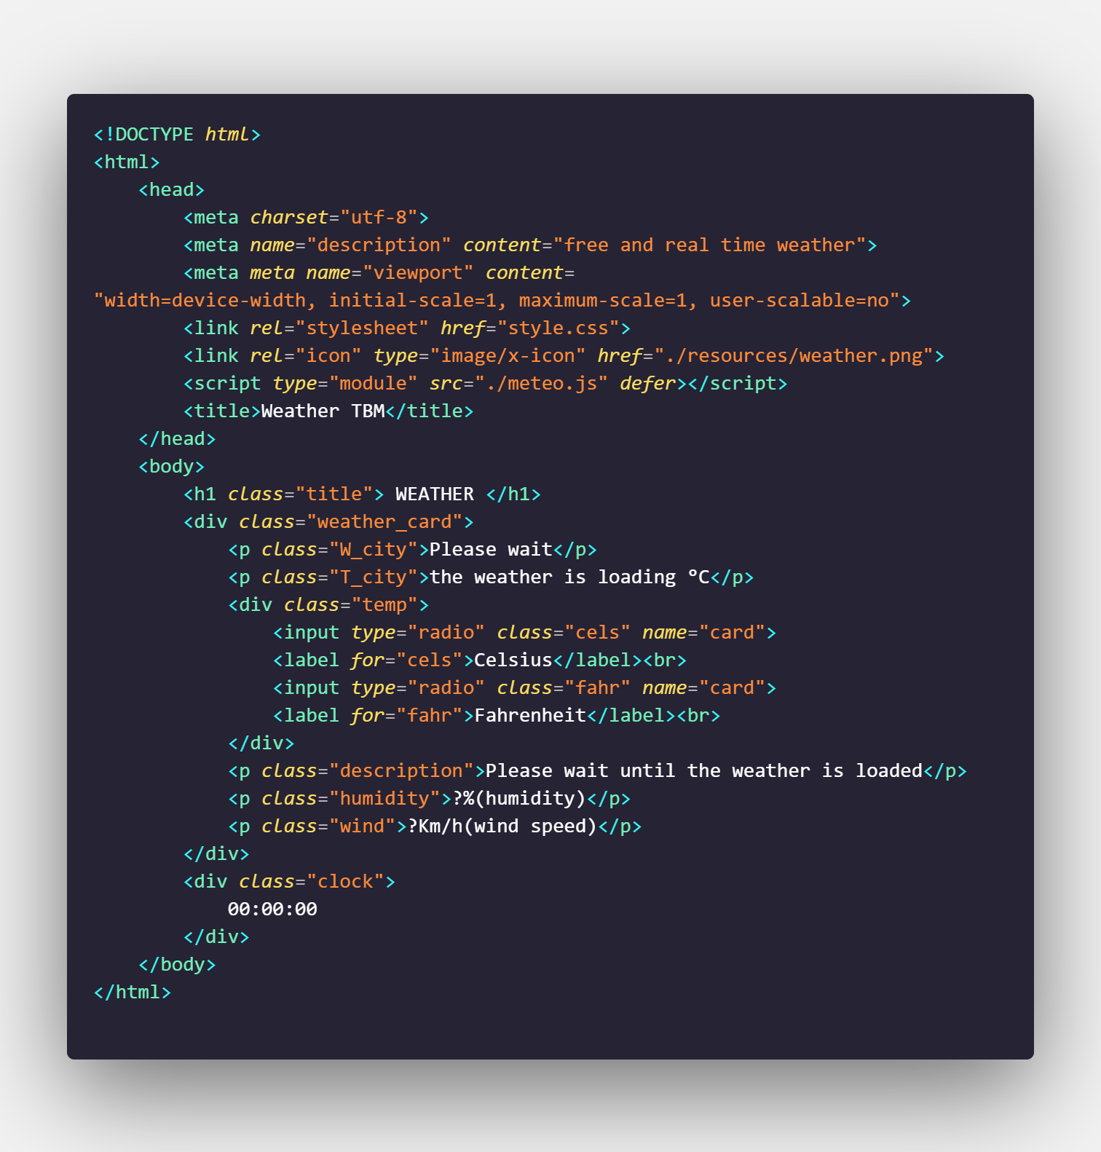
1) HTML
En premier lieu je fais l’HTML qui me servira de base pour l’affichage web
<head /> Au sein de cette balise j’indique toute les données devant etre lu en premier par le navigateur.
<body /> Tout ce qui est écrit dans cette balise sera visible par l’utilisateur

Slide 3
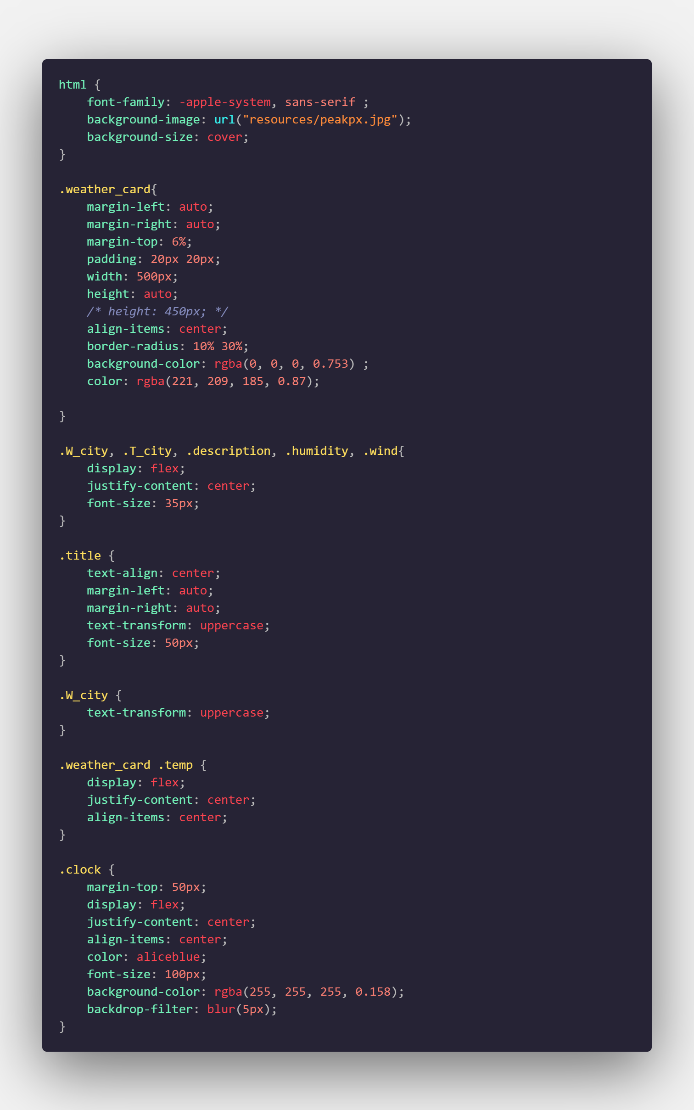
CSS
Le but ici est de rendre le site plus beaux et utilisable pour l’utilisateur

Slide 4
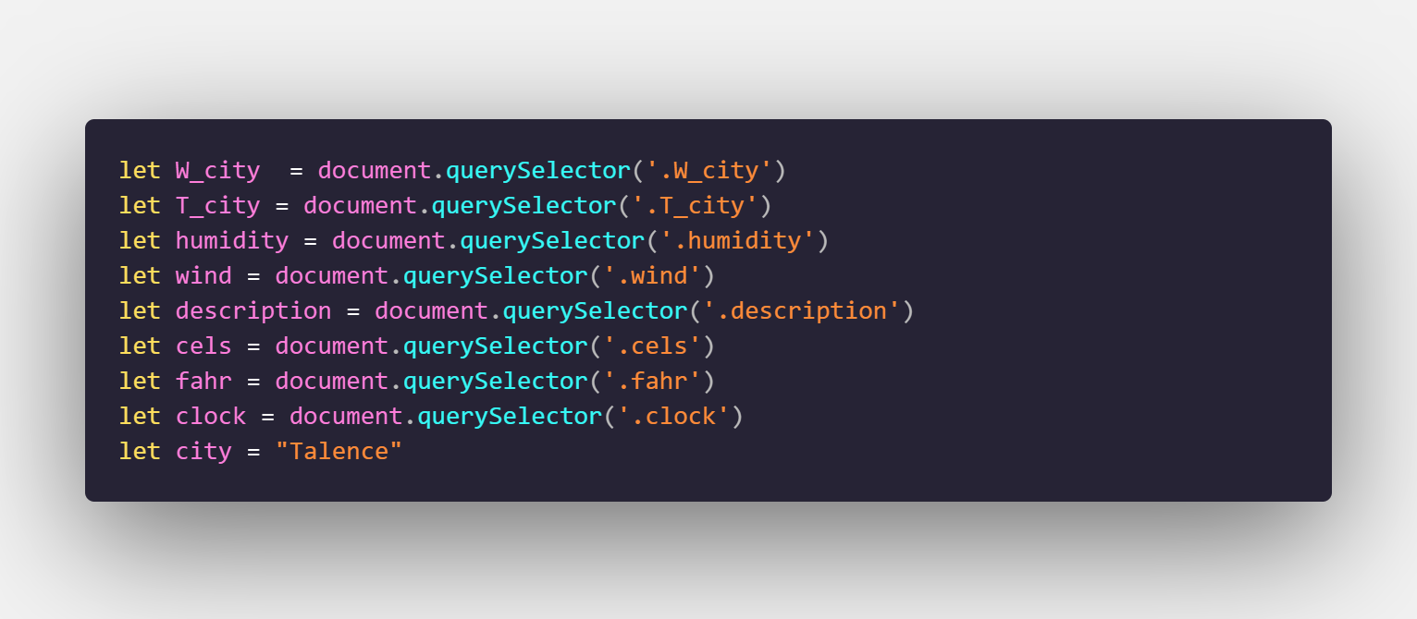
JS part-1
Declarer les objets qui seront utilisé depuis la page HTML

